Slide 1
✨
一键把随手写的话
变成专业提示词
DeepSeek Harness 插件
在输入框旁点亮一个 ✨ 按钮:诊断你写的内容,重写成模型真正听得懂的话——全程流式、可撤回、不出本地。
开源 · 本地 · 免费 v0.3.12 62 项自动化测试
Notes:
开场钩子(15 秒):「你有没有对着 AI 输入框,憋不出一句像样的提示词?」停顿。今天这个工具,就是在输入框旁边放一个✨按钮——点一下,烂草稿变专业提示词。这是一个叫 dsh-prompt-optimizer 的开源插件,跑在 DeepSeek Harness 上,完全本地、完全免费。

Slide 2
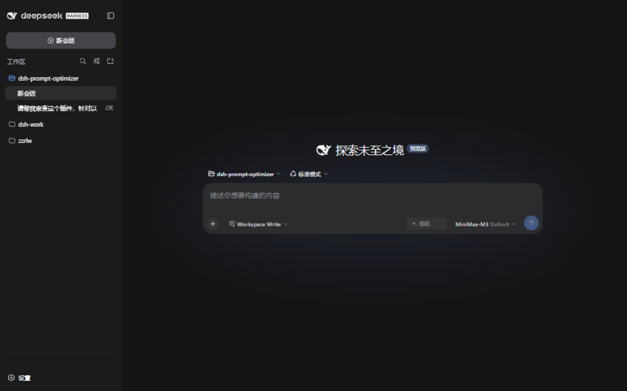
痛点
每个 AI 用户的日常
随手一句话,模型接不住
「帮我写个请假条」→ 模型反问三连:什么事?请几天?给谁看?
来回解释,越聊越累
补一句改一版,十轮对话过去,token 烧了一堆,还偏题。
好结果无法沉淀
某次措辞特别好,下回又从零开始,经验全在聊天记录里吃灰。
发送栏右侧的 ✨ 优化按钮(空输入时自动禁用)
dsh-prompt-optimizer · DeepSeek Harness 插件
Notes:
痛点页(30 秒):三条都是真实高频场景,念第一条时可以现场演绎模型反问三连。右图是真实界面——按钮就在发送栏,空输入时置灰,细节即品质。

Slide 3
方案
点一下 ✨,三步到位
1
2
3
写草稿
→
点 ✨ 优化
→
一键采用
输入框里随手敲,中英文都行,哪怕只有一句话
实时流式输出:先五维诊断,再完整改写,逐字上屏
替换输入框(可撤回)/ 复制 / 不满意重新优化
全程不打断心流:不弹窗、不切页面,就在你打字的那个输入框旁边。
dsh-prompt-optimizer · DeepSeek Harness 插件
Notes:
方案页(30 秒):强调「三步、无切换」。口播节奏:第一步随手写、第二步一个按钮、第三步一键采用。最后一句italic的是记忆点:不弹窗不切页。

Slide 4
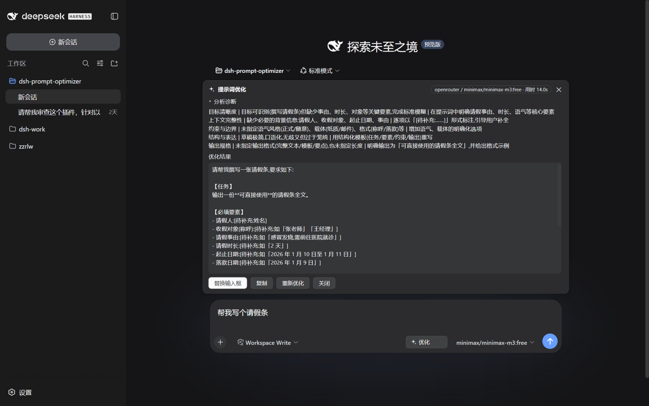
实拍
一条草稿的 14 秒
五维诊断
目标/上下文/约束/结构/输出规格,逐条指出问题与建议
优化结果
结构化改写,缺失信息以 [待补充] 标出,绝不编造
路由徽章
实际用的模型与耗时,一眼可信
操作栏
替换输入框(可撤回)· 复制 · 重新优化 · 关闭
dsh-prompt-optimizer · DeepSeek Harness 插件
Notes:
实拍页(45 秒,视频里建议切真实操作录屏):左边是真实截图——上面五维诊断,下面优化稿。重点指读:[待补充] 标记,「模型不确定的信息宁可标出来,绝不替你编」。右侧四个角标对应画面四处,博主可按 1/2/3/4 指位。

Slide 5
差异 1 · 会话感知
它读得懂你们刚才聊了什么
新会话 · 无上下文
真实案例(社区群接龙)
按结构模板规范化:角色 / 任务 / 背景 / 约束 / 输出格式,缺失关键信息以 [待补充] 标出。
草稿:帮我重新设计一下这个接龙
上下文:200 人闲置群 · 上次仅十几人参与 · 复盘:奖品差、格式乱
优化稿直接写出:群 200 余人、上次参与仅十几人、奖品吸引力不足与格式混乱的针对性方案——
一个字都没多问。
聊了一会儿 · 有上下文
提炼你们的真实目的,顺着草稿润色:不套模板、不重复追问已回答的内容、已否决的方向不再重提。
dsh-prompt-optimizer · DeepSeek Harness 插件
Notes:
差异1(40 秒):这是与所有「云端一键优化器」的最大不同——它们只看一句话,我们看整个会话。案例念草稿→念优化稿,观众自己会惊讶「它怎么知道 200 人群?」。

Slide 6
差异 2 · 保真纪律
不是改得更花,是改得更准
✓
语义等价底线
✓
来源可回溯
你说过的对象、数量、范围、禁止项,一个都不许被替换、扩大或反转
每个具体化细节都能回溯到草稿或上下文;推断处用「如无特别说明/默认」措辞
✓
保真 > 长度
✓
不编造
输出前逐要素自检:要素缺失比冗长更严重——先保真,再谈精炼
缺失的关键信息以 [待补充:…] 标出交还给你,而不是替你做决定
这套纪律让「优化」不等于「自由发挥」——它改写表达,不篡改意图。
dsh-prompt-optimizer · DeepSeek Harness 插件
Notes:
差异2(40 秒):核心记忆点 =「改写表达,不篡改意图」。四张卡从左到右点一遍,重点讲第 3 张(保真优先于长度)和第 4 张([待补充] 是把决定权还给用户)。

Slide 7
差异 3 · 透明可控
每一步都看得见、收得回
⌨
流式逐字上屏
诊断与改写实时流式显示,几秒出首字,不用干等转圈
Esc
取消不丢内容
生成中按 Esc,已生成的部分定格保留,可续跑或关闭
↩
替换可撤回
一键替换输入框,不满意一键撤回;改过的稿子撤回入口自动失效
🛡
错误如实透传
模型/网络错误原样呈现 + 一键重试;本地安全围栏拒绝跨站伪造请求
dsh-prompt-optimizer · DeepSeek Harness 插件
Notes:
差异3(35 秒):快速过四行。重点讲第 2 行——「按 Esc 取消,已生成的字不会消失」,演示效果极好。第 4 行的安全围栏一句带过:本机服务也会防网页伪造请求。

Slide 8
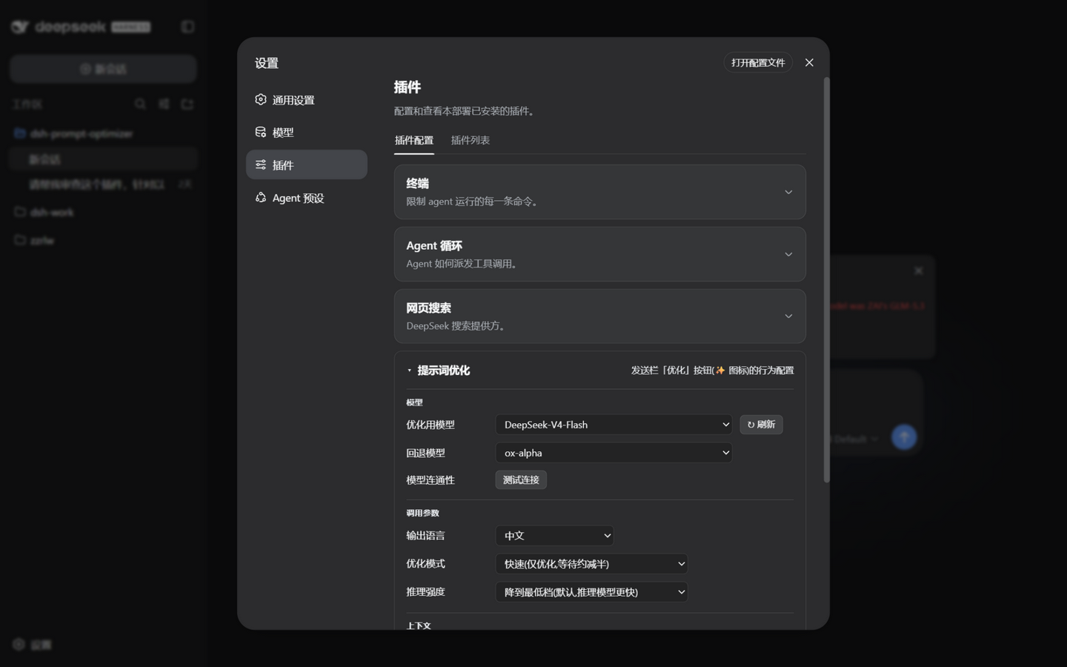
设置
所有行为,一个卡片配好
模型路由
跟随当前会话(默认)或从目录固定;主路由失败自动回退
快速模式
跳过诊断只出结果,等待约减半
上下文开关
一键关闭会话感知,只看草稿本身
实时生效
改动即存即用,折叠态显示「模型 · 模式」摘要
dsh-prompt-optimizer · DeepSeek Harness 插件
Notes:
设置页(25 秒):右图是真实设置卡——模型、回退、连通性测试、语言、模式、上下文。口播:「不用写配置文件,一个卡片全搞定,改完立即生效」。

Slide 9
定位
同类产品很多,像这样的只有一个
 | 云端优化器 | 浏览器插件 | DSH 同类插件 | 本插件
运行位置 | 云端 API | 浏览器 | 本机 | 本机
会话上下文 | ✗ 只看一句话 | ✗ | 部分 | ✓ 全程感知
保真纪律 | ✗ 黑盒改写 | ✗ | 借鉴本插件 | ✓ 五重自检
价格 | 订阅制(标杆已宣布停服) | 免费+付费 | 免费 | 免费开源
品类标杆 PromptPerfect 已宣布 2026 年 9 月停服——本地、开源、上下文感知的一键优化,正是空窗。
dsh-prompt-optimizer · DeepSeek Harness 插件
Notes:
定位页(30 秒):表格从左往右扫。关键两句:「品类标杆 PromptPerfect 今年 9 月停服」(制造紧迫感),「同类的 DSH 插件主打语音识别,只有我们把优化纪律做到最深」(差异化)。数据来源:promptbuilder.cc 与 GitHub 公开页,可按需核实。

Slide 10
安装
30 秒装好,现在就试
dsh plugin --profile web add https://github.com/Y1X1n/dsh-prompt-optimizer/releases/latest/download/dsh-prompt-optimizer.tgz
一行命令
MIT 开源
62 项测试
免构建,装完重启 dsh web 即用
github.com/Y1X1n/dsh-prompt-optimizer
双语文档 · 兼容 DSH 0.1.0/0.1.1 全线
要求:已安装 dsh CLI(npx @deepseek-ai/dsh web 可用的环境)
dsh-prompt-optimizer · DeepSeek Harness 插件
Notes:
安装页(20 秒):代码块念一遍链接太长,口播说「一行 dsh plugin add 命令,链接在视频简介」。三张卡:免费开源、62 项测试背书、兼容全版本线。

Slide 11
✨
让你的每一句话
都被认真对待
github.com/Y1X1n/dsh-prompt-optimizer
觉得有用的话,一个 Star 就是最好的支持 ⭐
dsh-prompt-optimizer v0.3.12 · MIT · DeepSeek Harness 0.1.0+/0.1.1
Notes:
结尾(15 秒):「工具是免费的,代码是开源的。如果它帮你省下了和 AI 拉扯的时间,去给作者点个 Star。」——引导到简介链接。

